Slide 1

动画
演讲人：孟庆和
追梦课堂 临汾首家专业的web前端培训机构 www.zmclass.com

Slide 2
目录
javascript动画
- setInterval
- requestAnimationFrame
CSS动画
- transition
- animation
追梦课堂 临汾首家专业的web前端培训机构 www.zmclass.com

Slide 3
01
jvascript动画
追梦课堂 临汾首家专业的web前端培训机构 www.zmclass.com

Slide 4
eg:让一个方块动起来？
所需知识点
fps：通俗的说,叫刷新率，一秒内更新多少画面。据国外统计 25ms 更新一次画面为最佳数值。中国是 1秒24张，日本 1秒 30张
时间调度函数：setTimeout 和 setInterval
解决方案
1.累加
2.进度
追梦课堂 临汾首家专业的web前端培训机构 www.zmclass.com

Slide 5
requestAnimationFrame
如果一个页面运行许多定时器，那么你无论怎么优化，最后肯定是超过指定时间才能完成动画，定时器越多，延时越严重
let requestId = requestAnimationFrame(callback);
callback(time) 函数
time (动画开始经过的毫秒数) (可以通过 performance.now() 获取)
取消 回调执行
cancelAnimationFrame(requestId);
追梦课堂 临汾首家专业的web前端培训机构 www.zmclass.com

Slide 6
缓动公式
动画效果在执行时的速度，使其看起来更加真实。
来自数学上的三角函数、二次项方程式、高阶方程式，它们最初由Flash界的RobertPenner整理收来。有了缓动公式，我们就能轻松模拟现实中加速、减速、急刹车、重力、摇摆、弹簧、来回弹动等效果
追梦课堂 临汾首家专业的web前端培训机构 www.zmclass.com

Slide 7
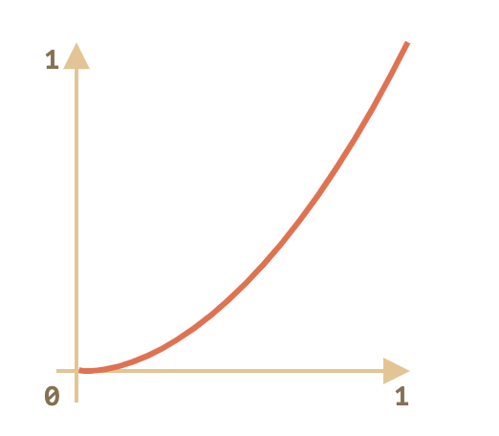
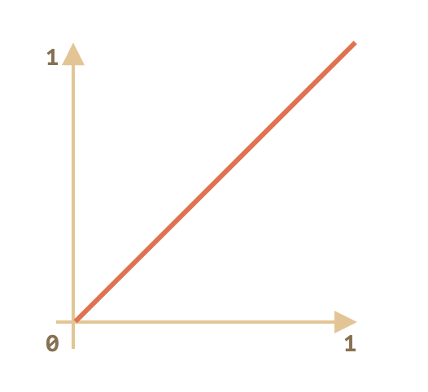
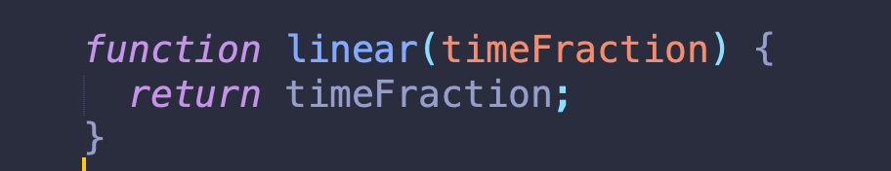
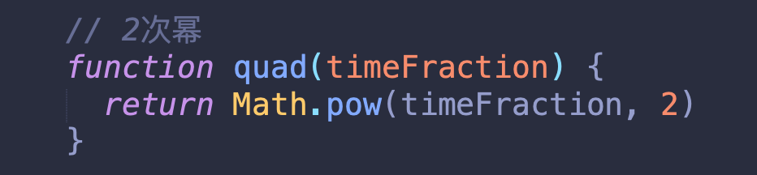
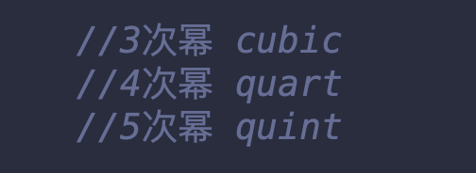
缓动公式
类似 CSS 属性 transition-timing-function，传入一个已过去的时间与总时间之比的小数（0 代表开始，1 代表结束），返回动画完成度
匀速运动
加速运动
追梦课堂 临汾首家专业的web前端培训机构 www.zmclass.com

Slide 8
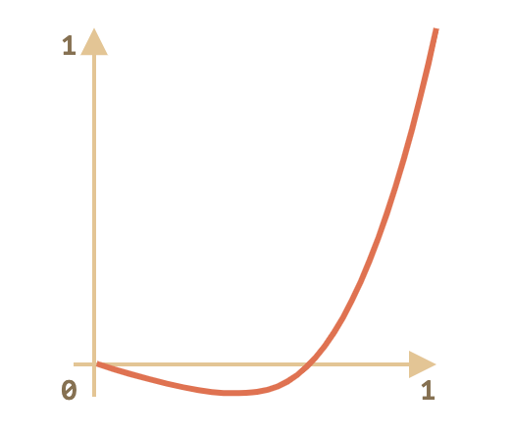
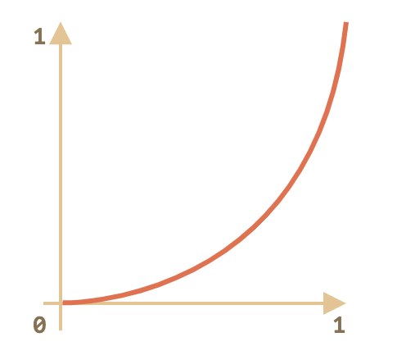
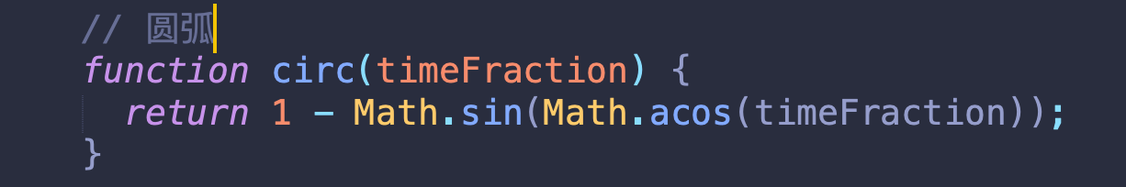
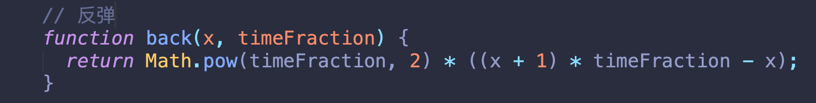
缓动公式
类似 CSS 属性 transition-timing-function，传入一个已过去的时间与总时间之比的小数（0 代表开始，1 代表结束），返回动画完成度
圆弧
反弹：弓箭射击
它取决于附加参数 x，即“弹性系数”。“拉弓弦”的距离由它定义
追梦课堂 临汾首家专业的web前端培训机构 www.zmclass.com

Slide 9
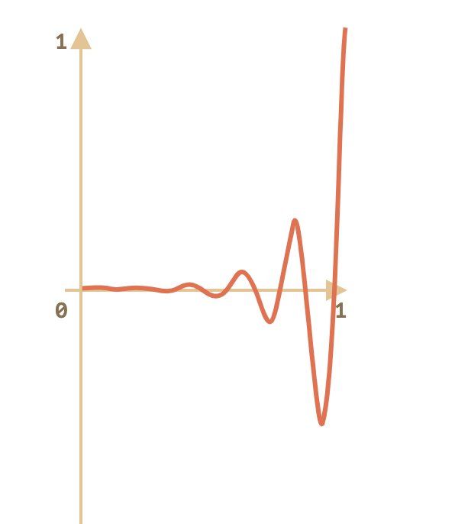
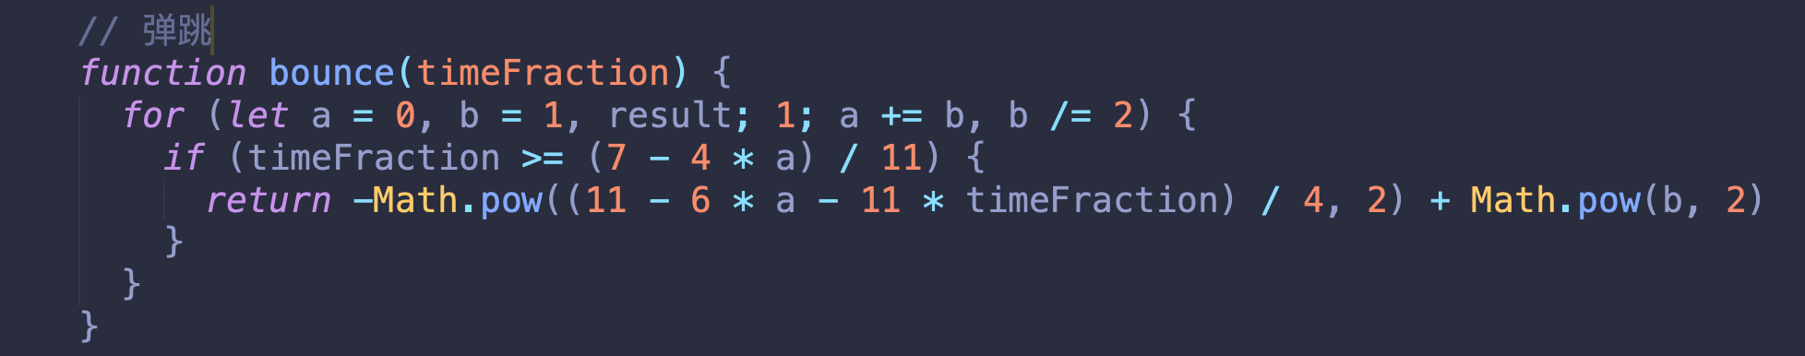
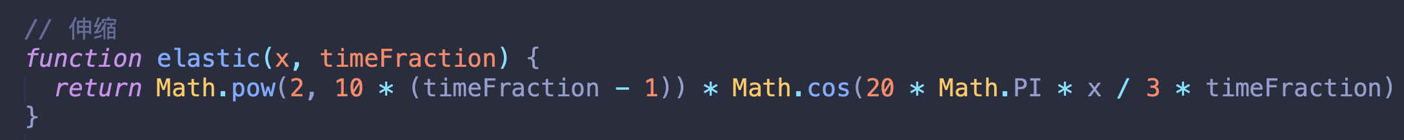
弹跳
类似 CSS 属性 transition-timing-function，传入一个已过去的时间与总时间之比的小数（0 代表开始，1 代表结束），返回动画完成度
伸缩动画
弹跳
函数接受附加参数 x 作为“初始范围”
追梦课堂 临汾首家专业的web前端培训机构 www.zmclass.com

Slide 10
每一种EasingFunction都有三种不同的缓动方式
easeIn：即缓动发生在入口处，也就是刚开始的时候
easeOut：即缓动发生在出口处，也就是结束之前
easeInOut：就是两边都有缓动了
追梦课堂 临汾首家专业的web前端培训机构 www.zmclass.com

Slide 11
easeIn
默认的公式都是 easeIn
追梦课堂 临汾首家专业的web前端培训机构 www.zmclass.com

Slide 12
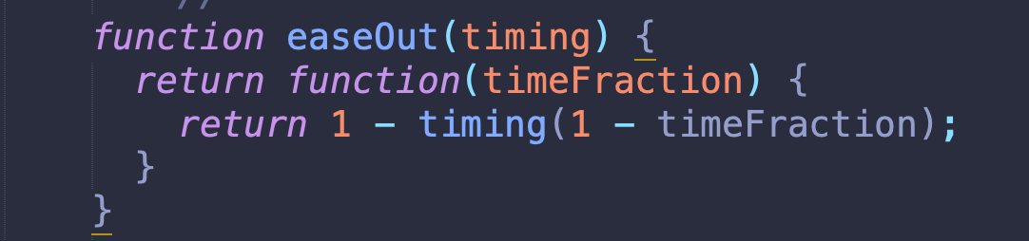
easeOut
有时我们需要以相反的顺序显示动画。这是通过“easeOut”变换完成的
追梦课堂 临汾首家专业的web前端培训机构 www.zmclass.com

Slide 13
easeInOut
我们还可以在动画的开头和结尾都显示缓动效果。该变换称为“easeInOut”。
追梦课堂 临汾首家专业的web前端培训机构 www.zmclass.com

Slide 14
02
css动画
追梦课堂 临汾首家专业的web前端培训机构 www.zmclass.com

Slide 15
css过度动画(transition)
允许CSS的属性值在一定的时间区间内平滑地过渡。这种效果可以在鼠标单击、获得焦点、被点击或对元素任何改变中触发，并圆滑地以动画效果改变CSS的属性值。
我们只需要改变某个属性，动画都由浏览器生成。
主要包含4个属性：
transition-property 要过度的css属性
transition-duration 动画持续的时间
transition-timing-function 缓动公式
transition-delay 延迟多长时间才触发
追梦课堂 临汾首家专业的web前端培训机构 www.zmclass.com

Slide 16
transition-property
允许CSS的属性值在一定的时间区间内平滑地过渡。这种效果可以在鼠标单击、获得焦点、被点击或对元素任何改变中触发，并圆滑地以动画效果改变CSS的属性值。
值：
none 没有属性改变
all 所有属性改变
ident 可以指定某一元素的属性值
追梦课堂 临汾首家专业的web前端培训机构 www.zmclass.com

Slide 17
ident 对应的属性类型
与颜色相关的样式，如background-color、border-color、color、outline-color等
与盒子模块、字体大小、间距、行高有关的样式，如word-spacing、width、vertical-align、top、right、bottom、left、padding、outline-width、margin、min-width、min-height、max-width、max-height、line-height、height、border-width、border-spacing、background-position等。
透明度，opacity。
变形相关，即transform样式。
阴影，如textshadow、boxshadow。
线性渐变与径向渐变。
追梦课堂 临汾首家专业的web前端培训机构 www.zmclass.com

Slide 18
transition-duration
动画持续时间，单位可以是s，也可以是ms
追梦课堂 临汾首家专业的web前端培训机构 www.zmclass.com

Slide 19
transition-timing-function
缓动公式，根据时间的推进去改变属性值的变换速率。它有6个可能的值
ease 逐渐变慢 默认值
linear 匀速
ease-in 加速
ease-out 减速
ease-in-out 加速然后减速
cubic-bezier 该值允许你去自定义一个时间曲线cubicbezier曲线。（x1,y1,x2,y2）4个值特定于曲线上点P1和点P2。所有值需在［0,1］区域内，否则无效。
追梦课堂 临汾首家专业的web前端培训机构 www.zmclass.com

Slide 20
cubicbezier曲线
时间函数可以用贝塞尔曲线描述，通过设置四个满足以下条件的控制点：
第一个应为：(0,0)。
最后一个应为：(1,1)。
对于中间值，x 必须位于 0..1 之间，y 可以为任意值。
CSS 中设置一贝塞尔曲线的语法为：cubic-bezier(x2, y2, x3, y3)。这里我们只需要设置第二个和第三个值，因为第一个点固定为 (0,0)，第四个点固定为 (1,1)。
时间函数描述了动画进行的快慢。
x 轴表示时间：0 —— 开始时刻，1 —— transition-duration的结束时刻。
y 轴表示过程的完成度：0 —— 属性的起始值，1 —— 属性的最终值。
追梦课堂 临汾首家专业的web前端培训机构 www.zmclass.com

Slide 21
transition-delay
延迟执行时间，可选单位有s与ms (例如，对于 transition-delay: 1s，动画将会在属性变化发生 1 秒后开始渲染。)
你也可以提供一个负值。那么动画将会从整个过渡的中间时刻开始渲染
ease 逐渐变慢 默认值
追梦课堂 临汾首家专业的web前端培训机构 www.zmclass.com

Slide 22
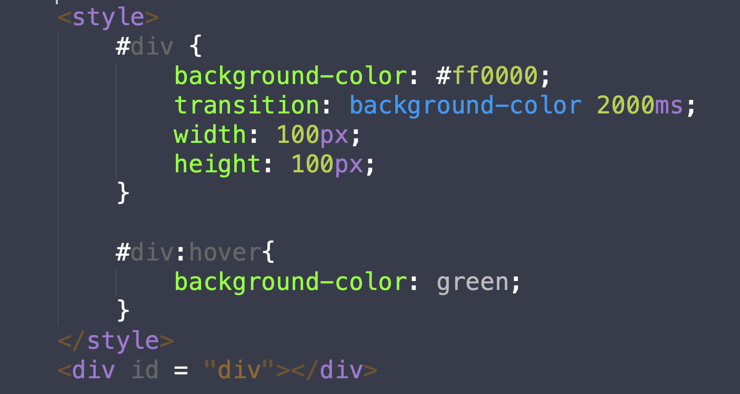
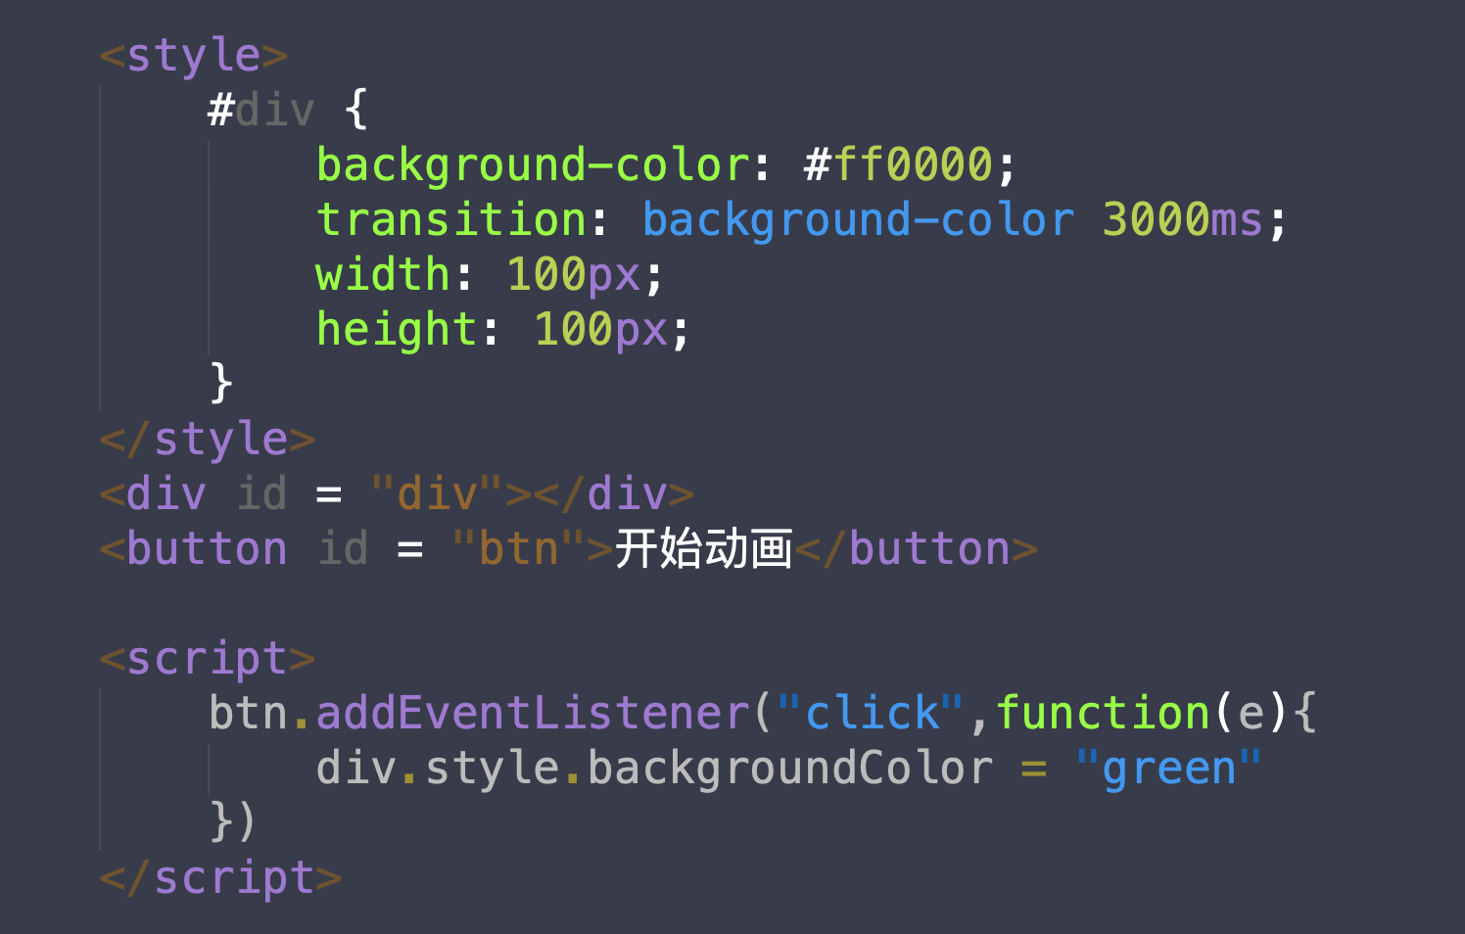
如何应用
它必须是放在基于某些延迟触发的伪类或后来才添加到元素上的类名才有效。
主要是为了区分出初始状态与结束状态。
比如一个元素的背景色原来是绿色，然后动态加了个类名或在hover中将它变成红色，这样transition才有。
js控制
追梦课堂 临汾首家专业的web前端培训机构 www.zmclass.com

Slide 23
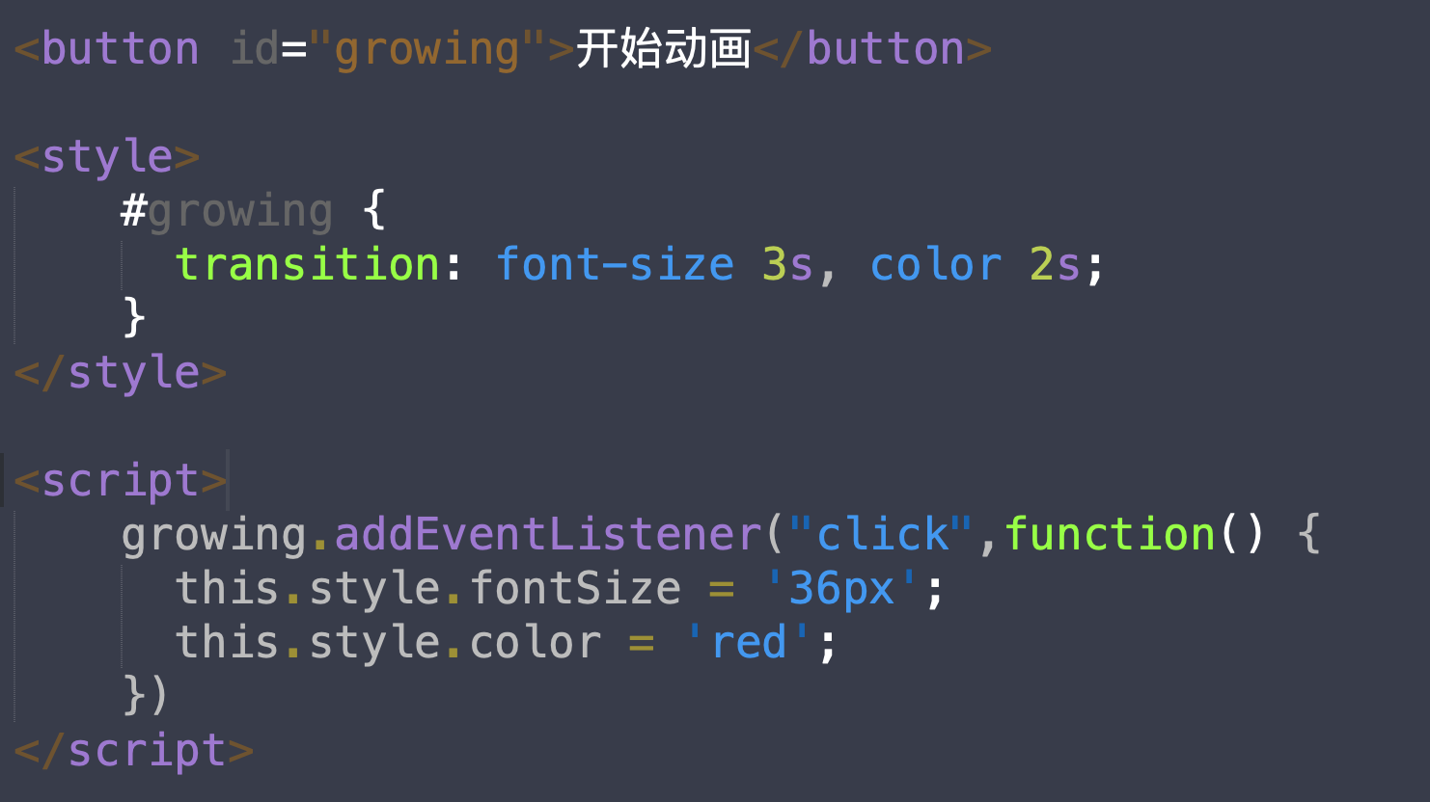
可以为多个属性设置动画
追梦课堂 临汾首家专业的web前端培训机构 www.zmclass.com

Slide 24
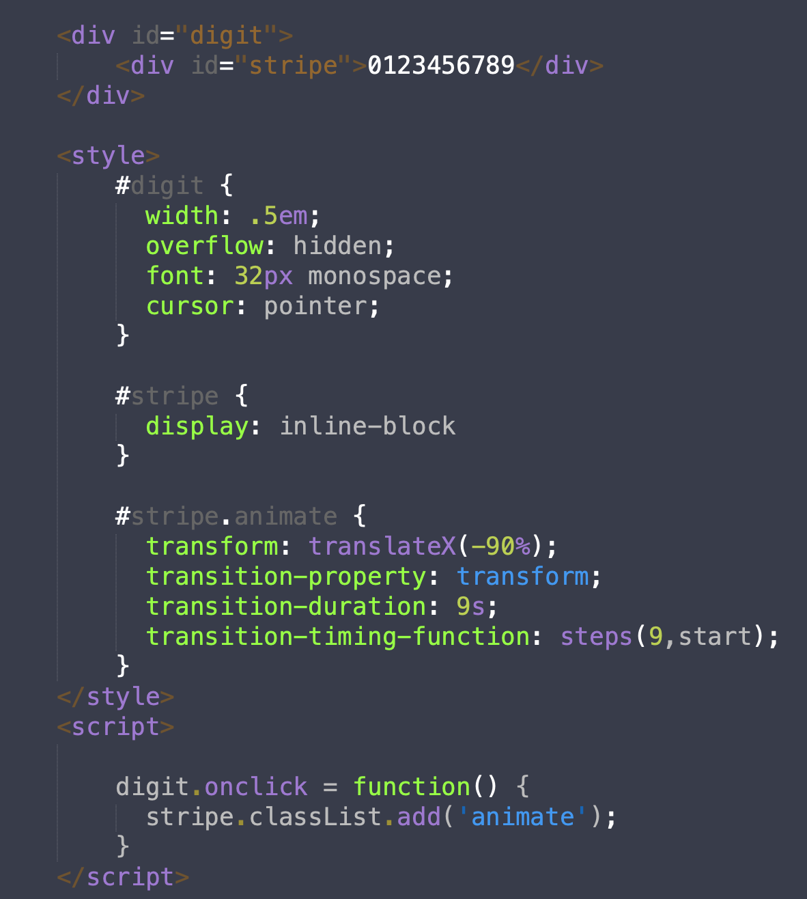
阶跃函数（Steps）
时间函数 steps(number of steps[, start/end]) 允许你让动画分段进行，number of steps 表示需要拆分为多少段。
追梦课堂 临汾首家专业的web前端培训机构 www.zmclass.com

Slide 25
阶跃函数（Steps）
steps 的第一个参数表示段数。这个过渡动画将会被拆分为 9 个部分（每个占 10%）。时间间隔也会以同样的方式被拆分：9 秒会被分割为多个时长 1 秒的间隔。
第二个参数可以取 start 或 end 两者其一。
start 表示在动画开始时，我们需要立即开始第一段的动画。
可以观察到，在动画过程中：当我们单击数字之后，它会立马变为 1（即第一段），然后在下一秒开始的时候继续变化
end 表示：改变不应该在最开始的时候发生，而是发生在每一段的最后时刻。
简写值
step-start —— 等同于 steps(1, start)
step-end —— 等同于 steps(1, end)
追梦课堂 临汾首家专业的web前端培训机构 www.zmclass.com

Slide 26
阶跃函数（Steps）
0s —— 0%
1s —— -10% （在第一秒结束的时候发生变化）
2s —— -20%
3s —— -30%
4s —— -40%
5s —— -50%
6s —— -60%
7s —— -70%
8s —— -80%
9s —— -90%
0s —— -10%（在第一秒开始的时候立即变化）
1s —— -20%
2s —— -30%
3s —— -40%
4s —— -50%
5s —— -60%
6s —— -70%
7s —— -80%
8s —— -90%
追梦课堂 临汾首家专业的web前端培训机构 www.zmclass.com

Slide 27
transitionend 事件
CSS 动画完成后，会触发 transitionend 事件。
我们也可以用它来串联动画
事件对象
event.propertyName ：当前完成动画的属性
event.elapsedTime ：动画完成的时间（按秒计算），不包括 transition-delay
追梦课堂 临汾首家专业的web前端培训机构 www.zmclass.com

Slide 28
animation(关键帧动画keyframes)
animation是一个复合样式，它可以细分为8个更细的样式
animation-name 关键帧样式规则的名字
animation-duration 动画持续时间
animation-timing-function 缓动公式
animation-delay 动画延迟多久才开始
animation-fill-mode 指动画跑完一圈（从0%～100%或从100%～0%）后，是保持动画前的状态forwards，还是此时的状态backwards。
追梦课堂 临汾首家专业的web前端培训机构 www.zmclass.com

Slide 29
animation(关键帧动画keyframes)
animation-iteration-count 动画播放次数，值可以为正整数或infinite，默认只执行一次。
animation-direction 动画执行的方向
- 有4个值：normal、alternate、reverse、alternate-reverse。
normal 是指每次都是从第1帧（@keyframes中0%或from，不写，浏览器会自动补上）开始
alternate 大于1时有效 （来回运动 0%开始）
reverse 与 normal 方向相反
alternate-reverse 与alternate 相反 (100%结束)
animation-play-state 用于暂停（paused）或继续（running）此动画。
追梦课堂 临汾首家专业的web前端培训机构 www.zmclass.com

Slide 30
animation事件
animationstart 动画开始时 (如果有 animation-delay 延时，事件会在延迟时效过后立即触发)
animationend 动画结束时
animationiteration 动画 重复播放时
追梦课堂 临汾首家专业的web前端培训机构 www.zmclass.com

Slide 31
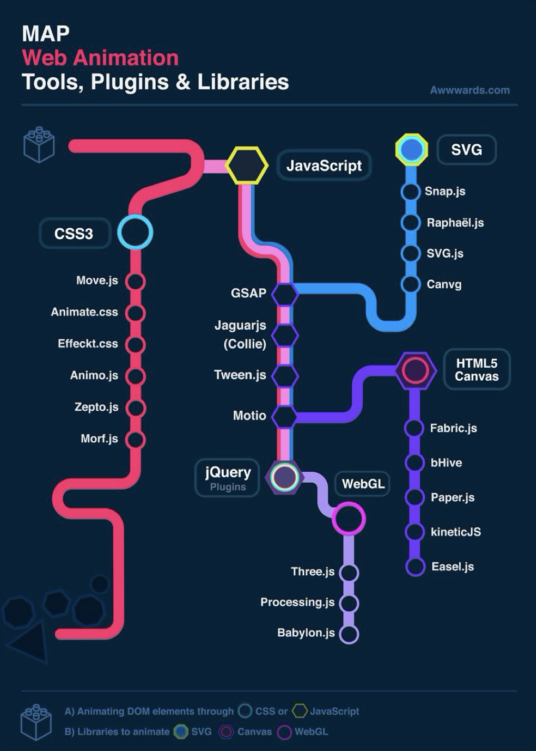
推荐动画类库
追梦课堂 临汾首家专业的web前端培训机构 www.zmclass.com

Slide 32
Thanks！
追梦课堂临汾首家专业的web前端培训机构 www.zmclass.com

